Slide 1
СЪВМЕСТЕН КОМИТЕТ ЗА НАБЛЮДЕНИЕ
споразумение за партньорство 2014 - 2020
споразумение за партньорство 2021 - 2027
9 февруари 2023
www.eufunds.bg

Slide 2
Изпълнение на подхода „водено от общностите местно развитие“
Стефан Спасов
Н-к отдел ВОМР
Дирекция РСР
Министерство на земеделието

Slide 3
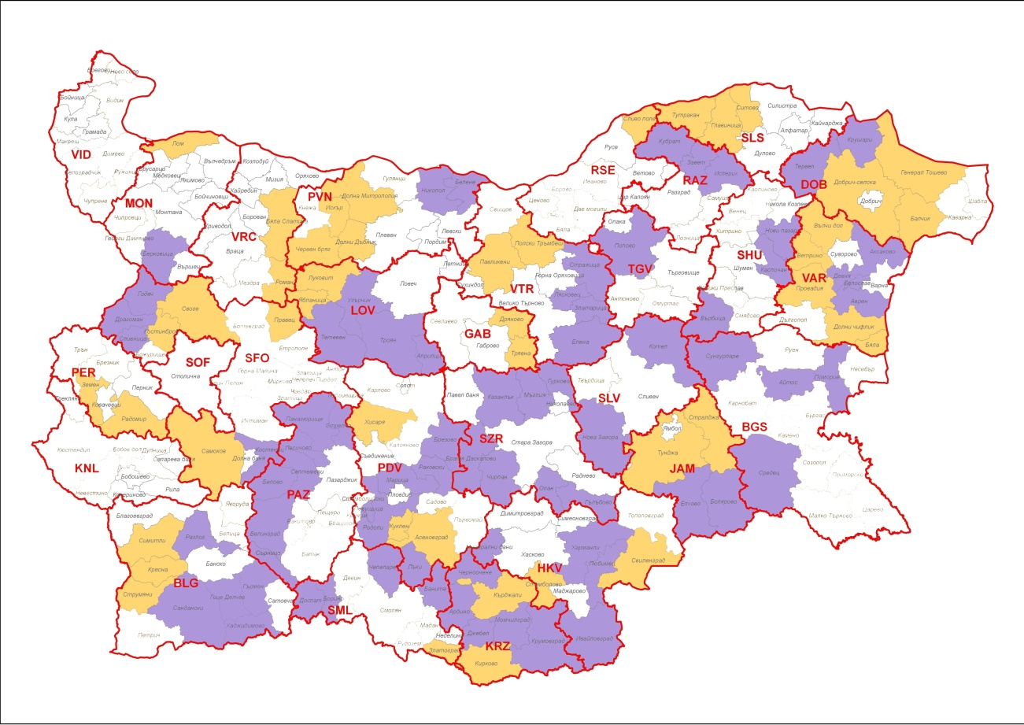
Напредък в изпълнението 2014 - 2020: Постигнати резултати
Одобрени МИГ през 2014 – 2020 г.
64 МИГ
117 общини
53 796 кв. км.
1,646 млн. души
Notes:
3

Slide 4
Напредък в изпълнението: Постигнати резултати
Многофондово финансиране на ВОМР 2014 – 2020 г.
ЕЗФРСР
ЕФРР
ЕСФ
ПРСР
ОПИК
ОПОС
ОПНОИР
ОПРЧР
МИГ
Notes:
4

Slide 5
Напредък в изпълнението: Финансови данни
Общ размер на договорените към МИГ средства по ВОМР – 216 264 164,17 евро
По ПРСР – 151 716 240,42 евро (117 622 758,80 евро за проекти / 34 093 481,62 евро за управление)
По ОПИК – 29 293 659,88 евро
По ОПРЧР – 23 174 262,91 евро
По ОПНОИР – 5 191 471,04 евро
По ОПОС – 6 888 450,28 евро
ПРСР
ОПИК
ОПРЧР
ОПНОИР
ОПОС
Notes:
5

Slide 6
Напредък в изпълнението: Финансови данни
Общ размер на договорените към бенефициенти средства по ВОМР – 112 798 735,82 млн. евро (52% договаряне) (68% договаряне със средствата за управление)
По ПРСР – 55 899 399,97 евро (48% договаряне) / 34 093 481,62 евро за управление (общо със средствата за управление – 59% договаряне)
По ОПИК – 26 037 181,96 евро (89% договаряне)
По ОПРЧР – 19 675 011,25 евро (85% договаряне)
По ОПНОИР – 4 708 695,46 евро (91% договаряне)
По ОПОС – 6 478 447,18 евро (94% договаряне)
ПРСР ОПИК ОПРЧР ОПНОИР ОПОС
Notes:
6

Slide 7
Идентифицирани проблеми и предприети действия
Забавяне в договарянето на проектите, финансирани по ПРСР
В РА е създадена организация за ускоряване на процеса на договаряне, като са включени всички областни дирекции на ДФЗ
Невъзможност от усвояване на пълния ресурс по ОПРЧР и ОПНОИР
Средствата са изтеглени от стратегиите и са върнати в останалите мерки на програмите, за да бъдат използвани по предназначение
Сложни административни процедури
За периода 2023 – 2027 г. се предвижда облекчение на административните процедури
Територии, изключени от подхода
За периода 2023 – 2027 г. се предвижда по-голям обхват на прилагането на подхода
Notes:
7

Slide 8
Основни приоритети пред подхода ВОМР за периода 2023 – 2027 г.
Съгласно Споразумението за партньорство: Средствата от ЕСФ+ и ЕФРР за прилагането на подхода ВОМР ще са в размер на 2% от разпределените средства по програмите „Конкурентоспособност и иновации в предприятията“, „Развитие на човешките ресурси“, „Образование“ и „Околна среда“
Разширяване на териториалното прилагане на подхода
Съгласно СПРЗСР: Подходът се прилага на територията на цялата страна (включително селските райони и териториите със специфични характеристики, определени в Националната концепция за пространствено развитие за периода 2013 – 2025 г.) с изключение на градовете с население над 30 000 жители, в техните строителни граници.
2.1. По-голямо финансиране на подхода за периода 2023 – 2027 г.
Notes:
8

Slide 9
Основни приоритети пред подхода ВОМР за периода 2023 – 2027 г.
2. Разширяване на териториалното прилагане на подхода
2.2. Окуражаване на МИГ да включват повече общини в състава си – предоставяне на точки за включване на повече от една община в МИГ при оценката за одобрение на стратегии за ВОМР.
2.3. Окуражаване на МИГ да включват по-голямо население:
- предоставяне на точки за включване на по-голямо население в МИГ при оценката за одобрение на стратегии за ВОМР;
- предоставяне на по-голямо финансиране на стратегии на МИГ с повече от 15 000 жители.
2.4. Увеличение на броя на одобрените МИГ.
Notes:
9

Slide 10
Основни приоритети пред подхода ВОМР за периода 2023 – 2027 г.
3. Намаляване на административната тежест и оптимизиране на процеса на прилагане на подхода ВОМР
ЕЗФРСР
ЕФРР
ЕСФ+
ПКИП
ПОС
ПРСР
ПО
ПРЧР
МИГ
Прилагането на подхода ВОМР се извършва по правилата на ЕЗФРСР, като УО на програмите, включени във финансирането на подхода разчитат на решенията на УО на СПРЗСР съгласно Регламент (ЕС) 2021/1060. УО на СПРЗСР отговаря да бъдат съблюдавани специфичните правила за всяка програма, участваща във финансирането на съответната стратегия.
Notes:
10

Slide 11
Напредък в изпълнението
Стратегическият план за развитие на земеделието и селските райони, включващ интервенция за многофондово финансиране на ВОМР, е одобрен от Европейската комисия на 7 декември 2022 г.
В процес на финализиране е нормативен акт, определящ правилата за прилагане на ВОМР, съгласно Регламент 2021/1060 и Регламент 2021/2115. Съгласно него се предвижда процесът по договаряне да се извършва от УО на водещия фонд. Уточнява се въпросът за извършване на плащанията.
Notes:
11

Slide 12
Напредък в изпълнението
В периода 5 май – 31 юли 2022 г. по подмярка 19.1 „Помощ за подготвителни дейности“ е проведен прием на заявления за изготвяне на стратегии за ВОМР за програмния период 2023 – 2027 г.:
Получени са 111 заявления за подпомагане от кандидати, включващи 206 общини;
Одобрени са 107 заявления, включващи 196 общини.
Бюджетът на един проект е в размер на левовата равностойност на 25 000 евро за изготвяне на стратегия за ВОМР.
Продължителността на един проект за изготвяне на стратегия е 6 месеца.
Notes:
12

Slide 13
Напредък в изпълнението
Управляващите органи на всички програми, финансиращи подхода ВОМР през периода 2023 – 2027 г. са изготвили Указания за изискванията към местните инициативни групи и стратегиите за ВОМР;
Указанията бяха представени на комитета по ВОМР, проведен на 21 декември 2022 г.;
УО на ПРСР е изготвил критерии за избор на МИГ и стратегии за ВОМР, които също ще бъдат представени на УО на финансиращите програми и на Комитета по наблюдение СПРЗСР.
Notes:
13

Slide 14
Напредък в изпълнението
Откриване на прием за одобрение на стратегии за ВОМР – юли 2023 г.
Разполагаем общ бюджет 378 млн. евро.
Одобрение на стратегии за ВОМР – до 7 декември 2023 г.
Notes:
14

Slide 15
БЛАГОДАРЯ ЗА ВНИМАНИЕТО!

